Slide 1

Ve školních lavicích
Základní škola a Mateřská škola, Liberec, Barvířská 38/6, příspěvková organizace
Název: VY_32_inovace_16 Vlastivěda-mladší české dějiny
Autor: Mgr. Martina Šímová
Období: Září –leden 2012
Věková skupina: 5.ročník
Tematická oblast: Vlastivěda
Anotace: Seznámení se s obdobím 17.století , začátku 18.století ve vzdělávání, seznámení s osobností J. A. Komenského

Slide 2
Ve školních lavicích
17.století, začátek 18.století

Slide 3
Po třicetileté válce úpadek školství
Mnoho vzdělaných lidí odešlo do ciziny
Většina venkovských škol zrušena
Negramotnost
Učenec Jan Amos Komenský

Slide 4
Jan Amos Komenský
Narodil se 28. 3. 1592
Studoval na Moravě a v Německu
Učitel a biskup jednoty bratrské
Učil a psal knihy, učebnice
Usiloval : učení má být pro děti radost
učebnice s obrázky, názornost
porozumění učivu

Slide 5
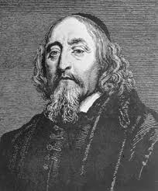
Jan Amos Komenský
Nekatolík
Musel se skrývat a pak opustit vlast
V několika zemích Evropy pomáhal zlepšit školství
Nejznámější učebnice: Informatorium školy mateřské, Orbis pictus( Svět v obrazech)
Zemřel v Nizozemí

Slide 6
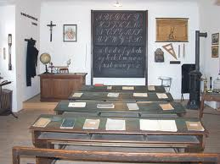
Druhy škol:
Na vesnicích:
Pouze ve větších vesnicích
Učilo se na faře nebo v bytě učitele
Učitelé lidé, kteří uměli pouze číst a psát
Ve městech:
Vyučovalo se ve školách
Učitelé- vzdělaní lidé
Gymnázia a vysoké školy jen pro chlapce
Učené knihy v latině a němčině

Slide 7
Citace:
Dobré knihy.cz. [online]. [cit. 2012-09-19]. Dostupné z: http://www.dobre-knihy.cz/autori/jan-amos-komensky.html
Školní třída a kabinet měšťanské školy z doby Rakousko-Uherska. [online]. [cit. 2012-09-19]. Dostupné z: http://www.prerovmuzeum.cz/zamek-prerov/stale-expozice/skolni-trida-a-kabinet-mestanske-skoly-z-doby-rakousko-uherska
Text je v souladu s učebnicí Významné události nových českých dějin- doc. PhDr. František Čapka, CSc., Nová škola

